Slide 1

COMITÉ DE PLANIFICACION
A LARGO ALCANCE
BIENIO 2025-2027
ROSIE CALDERÓN, LIZZETTE OCASIO
IRIS RAMOS, ROCIO ZAPATA
Centro Tecnológico municipal Moca, Puerto rico
10 de Agosto de 2025
PLANIFICACIÓN ALTRUSA
PLANES ESTRATÉGICOS Y ANUALES:
HERRAMIENTAS EXITOSAS PARA EL LOGRO DE LAS METAS TRAZADAS

Slide 2
0BJETIVOS DEL TALLER
1. Establecer la relevancia de la planificación para clubes del Distrito.
2. 2. Demostrar la diferencia entre plan estratégico y plan anual.
3. Fortalecer las destrezas de liderazgo a nivel local.
4. Colaborar en el mejoramiento de los procedimientos operacionales y administrativos de los clubes.

Slide 3

LA PLANIFICACIÓN ES EL PUENTE ENTRE EL DESEO
Y EL LOGRO.
---------------------
PIENSA ANTES DE EJECUTAR, PLANIFICA ANTES DE EMPEZAR.

Slide 4
VOCABULARIO RELEVANTE
1. Planificación: proceso para identificar,definir, actuar,establecer
2. Plan estratégico: direccion a largo plazo
3. Plan anual: objetivos, actividades en tiempo limitado (12 meses)
4. Objetivo: lo que deseamos lograr en tiempo determinado
5. Estrategia: medio para lograr el fin (meta)
6. Evaluar: valorar con evidencia, medir de logros

Slide 5
VENTAJAS DE LA PLANIFICACIÓN
1. Claridad y objetivos comunes
2. Maximizar recursos
3. Toma de decisiones inteligente
4. Adaptación al cambio
5. Asignación de recursos
6. Rendición de cuentas
7. Evaluación

Slide 6
Niveles de Planificación Estratégica en altrusa
1. Altrusa Internacional
2. Distritos Altrusa
3. Clubes Altrusa

Slide 7
Concepto de Cascada
Asegurar continuidad y uniformidad en los Objetivos Estratégicos.
Implementar los objetivos de la misma forma en todos los niveles.
Garantizar el entendimiento de cada objetivo para facilitar su implementación.
Asegurar el cumplimiento con las políticas aprobadas.
Evaluar el club, según resultados obtenidos: Ej. Clubes Distinguidos (Annual Club Report).
Proyectos de Servicio de los clubes alineados con los objetivos de Altrusa.

Slide 8
Plan de Trabajo Basado en el Plan Estratégico
Plan de Trabajo Internacional
Basado en el Plan Estratégico Internacional
Plan de Trabajo Distrito
Basado en el Plan de Trabajo Internacional
Plan de Trabajo Clubes
Basado en el Plan de Trabajo Distrito

Slide 9
OBJETIVOS GENERALES
DESCRIBIR, CREAR, EXPLICAR, IDENTIFICAR, DESCRIBIR, EXPLICAR, IMPLEMENTAR, MEJORAR, PRODUCIR, COMPRENDER, PROPONER,PRESENTAR, ORIENTAR, REPLICAR, RECONSTRUIR
ANALIZAR, COMPARAR, CONSIDERAR,DEMOSTRAR, DETALLAR, EXPLICAR, EXAMINAR, DISTINGUIR, ESTABLECER, DETERMINAR, INDICAR, INTERPRETAR, MENCIONAR, ORGANIZAR
OBJETIVOS ESPECIFICOS

Slide 10
POSIBLES ESTRATEGIAS AL PLANIFICAR
MIEMBROS
SERVICIO
Proyecto servicio con otras organizaciones
Programa radial
Actividades regulares de servicio a la comunidad
Identificar y promover alguna causa o servicio necesario
Día Altrusa
Programa de talleres internos
Plan de sucesión
Plan de mentoría

Slide 11
POSIBLES ESTRATEGIAS (CONT.)
FINANZAS
COMUNICACIONES
Institucionalizar actividad anual recaudación fondos
Alianza con organizaciones en campañas recaudación fondos
Uso de redes sociales para promover marca y actividades Altrusa
Opusculo del club para distribución general.
Campana promoción en prensa local

Slide 12
CÓMO LO HAREMOS
1. Comunicación clara y fluida con todos
2. Definición de roles responsabili-
dades
3. Colaboración organizada
4. Metas (SMART)
Participación activa
de todos
Participación activa de todos

Slide 13
COMO LO HAREMOS (CONT.)
6. Flexibilidad y adaptación
7. Reuniones periódicas
8. Evaluación continua
9. Estimular compromiso de todos
10. Reconocimiento de los logros

Slide 14
Plan Estratégico Internacional
2024-2030
Revisión 2024

Slide 15
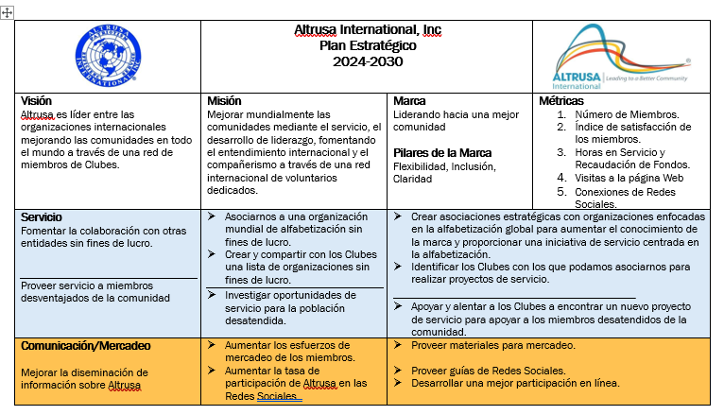

Slide 16
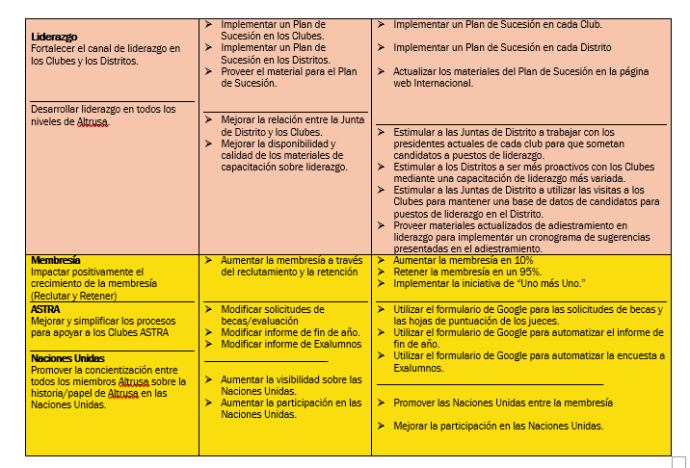

Slide 17
Plan Estratégico Distrito Catorce
Revisión 2024

Slide 18
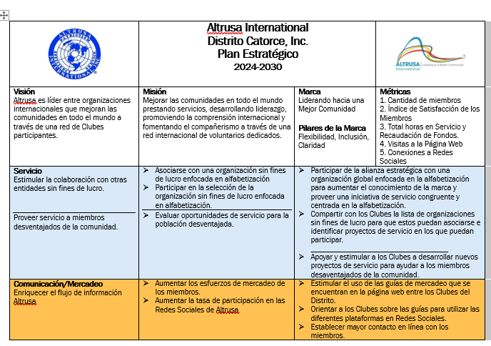

Slide 19
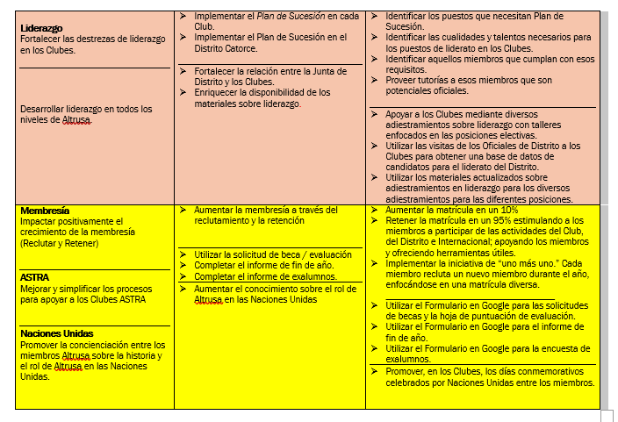

Slide 20
Plan de Trabajo Distrito Catorce
Revisión 2024

Slide 21
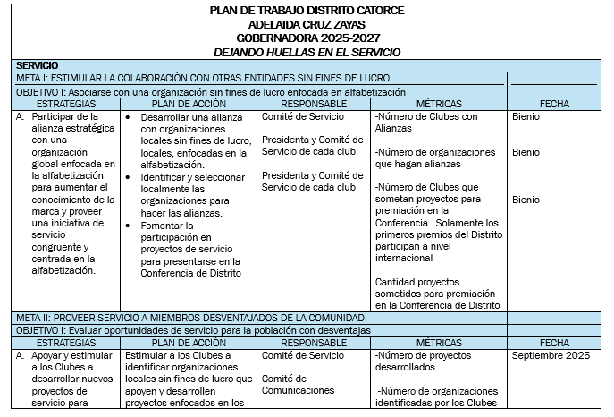

Slide 22
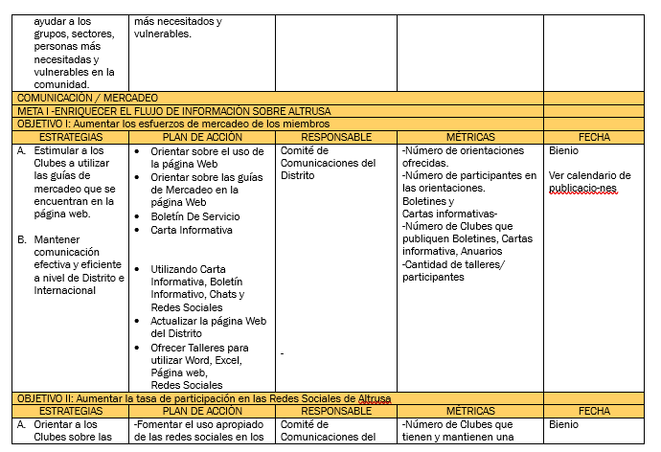

Slide 23
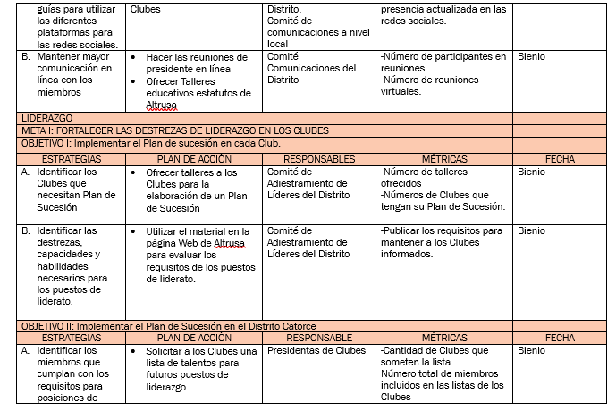

Slide 24
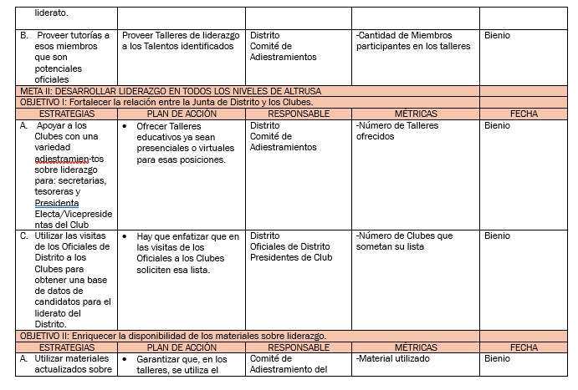

Slide 25
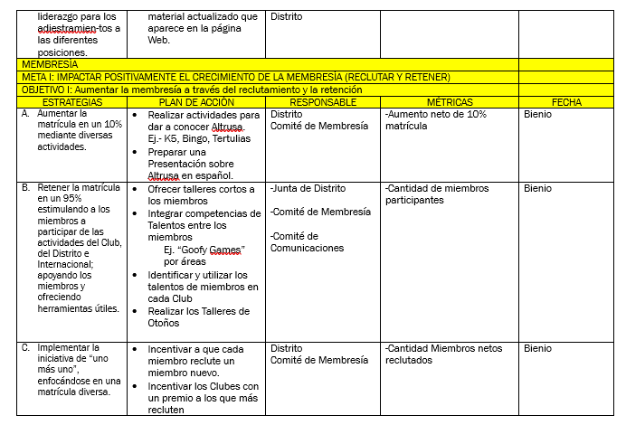

Slide 26
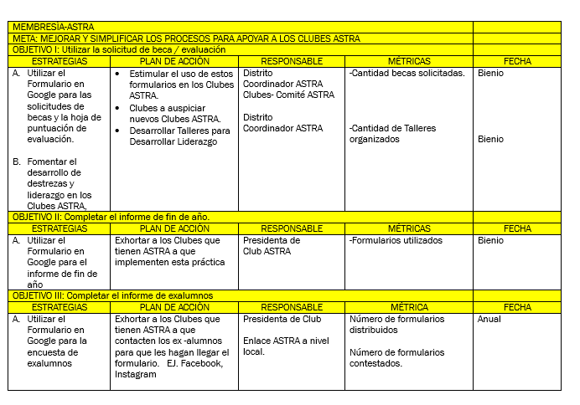

Slide 27
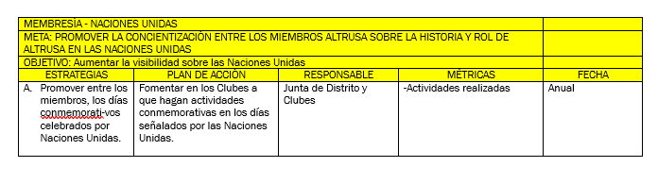

Slide 28
DUDAS / PREGUNTAS gRACIAS POR SU ATENCION
“NO TE RINDAS, EL PRINCIPIO SIEMPRE ES LO MAS DIFICIL”

